Slide 1
Prévoir la consommation électrique pour favoriser une distribution énergétique optimale.
Eloi Kling - Téodore Autuly

Slide 2
Problématique

Slide 3
Contexte

Slide 4
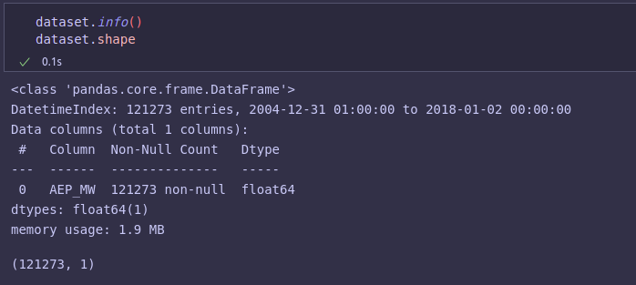
Dataset Consommation électrique aux Etats-Unis
12 ans de data
31 décembre 2004 au 2 janvier 2018
Type: float
Fréquence: heure par heure
2 colonnes
121273 lignes

Slide 5
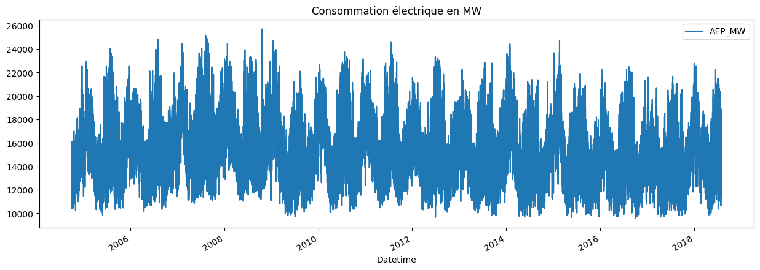
Dataset

Slide 6

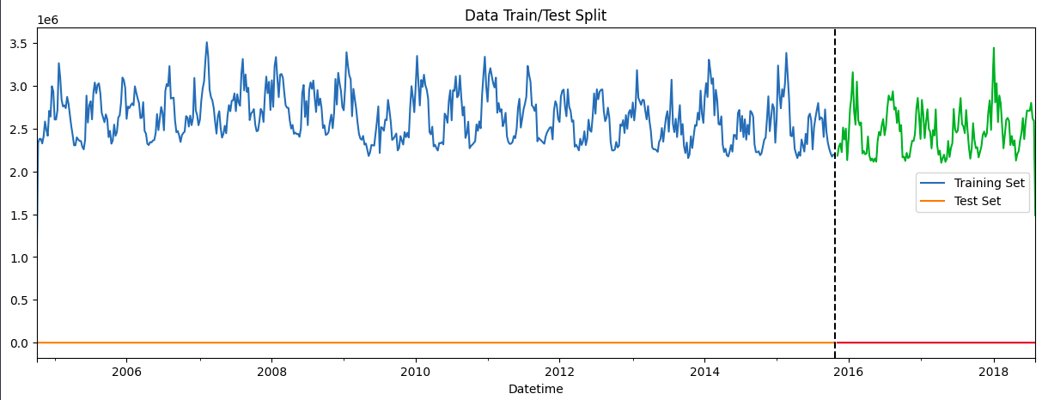
Split train/test

Slide 7
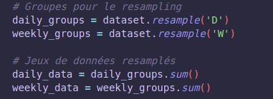
Modèle statistique

Slide 8

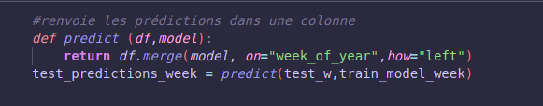
Modèle statistique Consommation par semaine

Slide 9
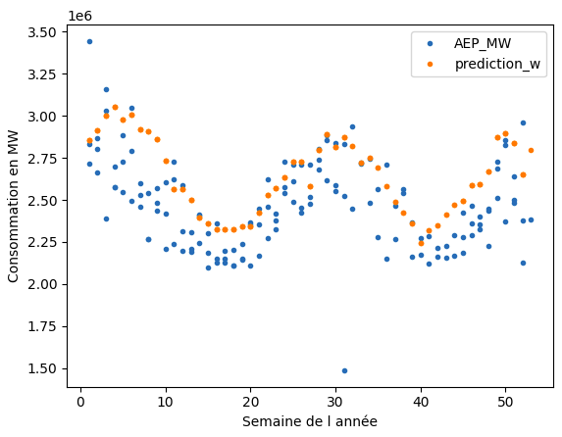
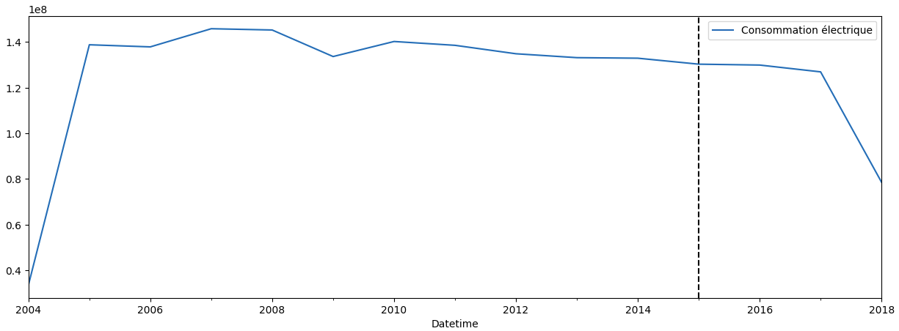
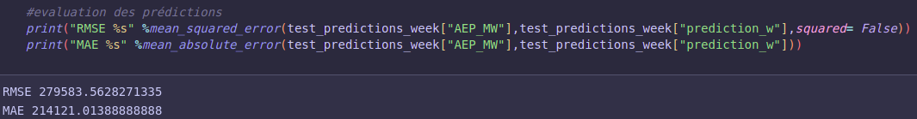
Modèle statistique Consommation par semaine

Slide 10
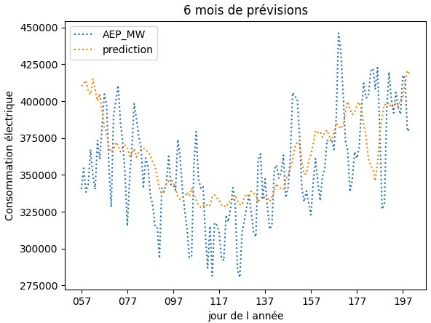
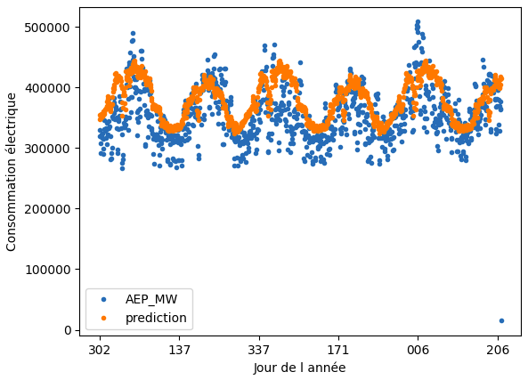

Modèle statistique Consommation par jour
Ainsi notre modèle se trompe en moyenne de 45 819 MW par jour, par rapport à une consommation electrique moyenne par jour de 371 844 MW . (Soit une erreur de 14%)

Slide 11
Modèle statistique

Slide 12
Modèle de machine learning

Slide 13
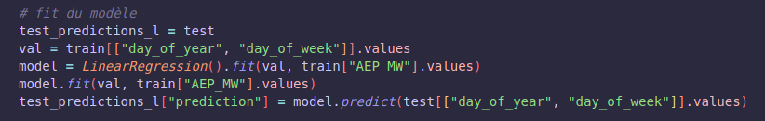
Modèle de machine learning Modèle linéaire

Slide 14
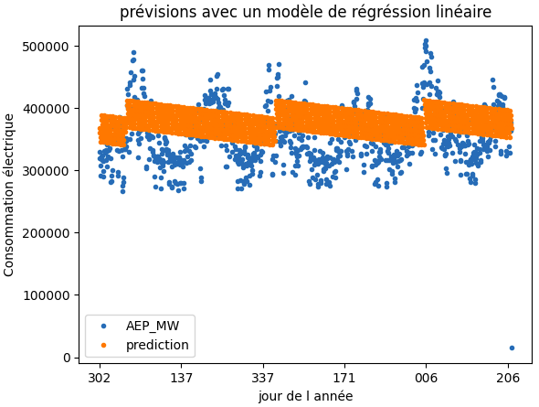
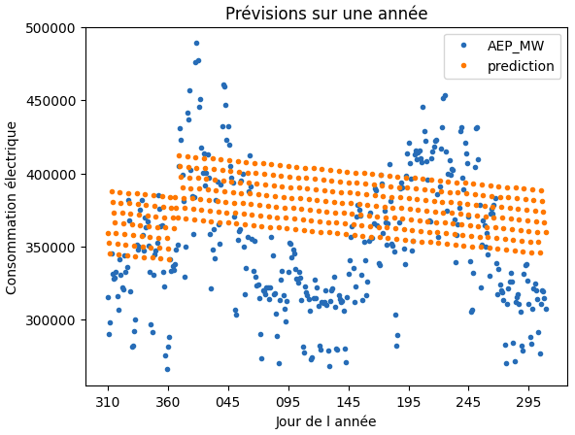

Modèle de machine learning Modèle linéaire

Slide 15
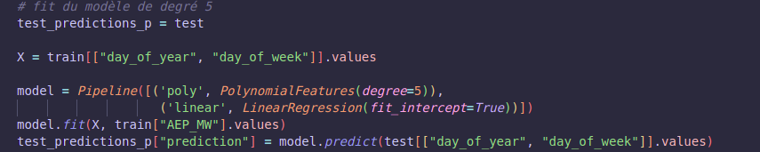
Modèle de machine learning Modèle Polynomiale de degré 5

Slide 16
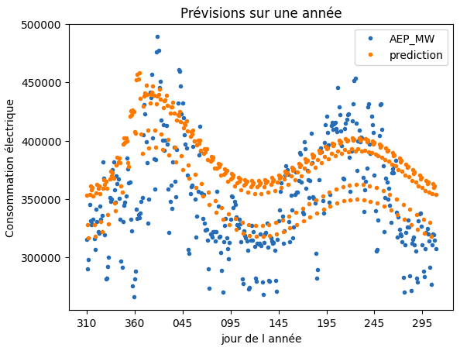
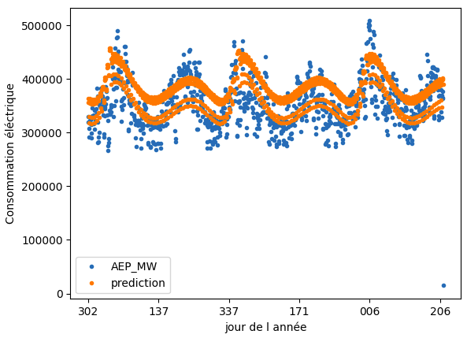

Modèle de machine learning Modèle Polynomiale de degré 5

Slide 17
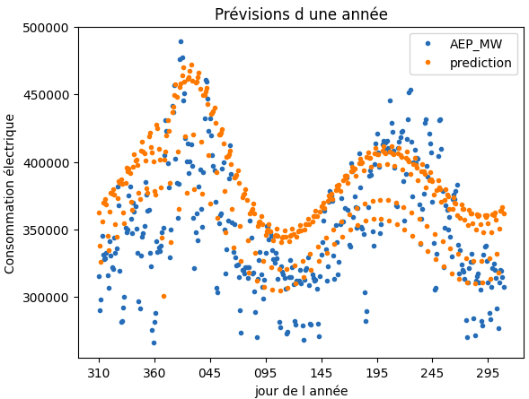


Modèle de machine learning Modèle Polynomiale de degré 6
Nous avons affaire ici à un sur-apprentissage: à un degré supplémentaire l'algorithme surapprends sur les particularités de chaque donnée, et donc ses prédictions sont moins précises

